Slide 1
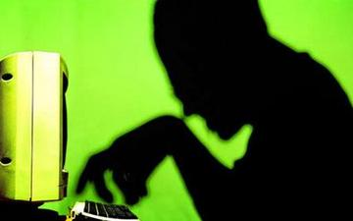
Nebezpečí na internetu
Nedávej si nikdy schůzku s cizími lidmi
Nesděluj adresu cizím lidem
Nepřidávej si cizí lidi
Kyberšikana
Nedávej nikdy svoji fotku cizím lidem
Nezveřejňuj své osobní údaje

